Slide 1
Муниципальное бюджетное дошкольное образовательное учреждение
Курагинский детский сад «Росинка»
Районный конкурс
«ЛУЧШИЙ УГОЛОК
ПО ПДД»
Подготовила: Орехова Татьяна Николаевна
Самохвалова Екатерина Андреевна

Slide 2
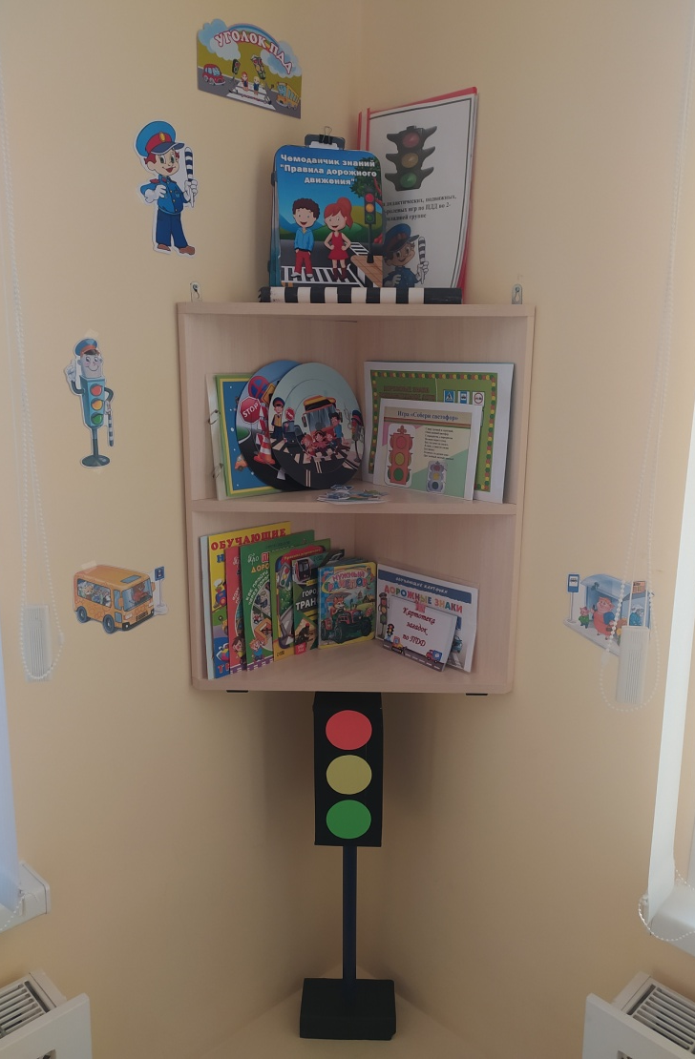
Необходимым условием успешного обучения дошкольников правилам дорожного движения является создание предметно- пространственной развивающей среды:

Slide 4
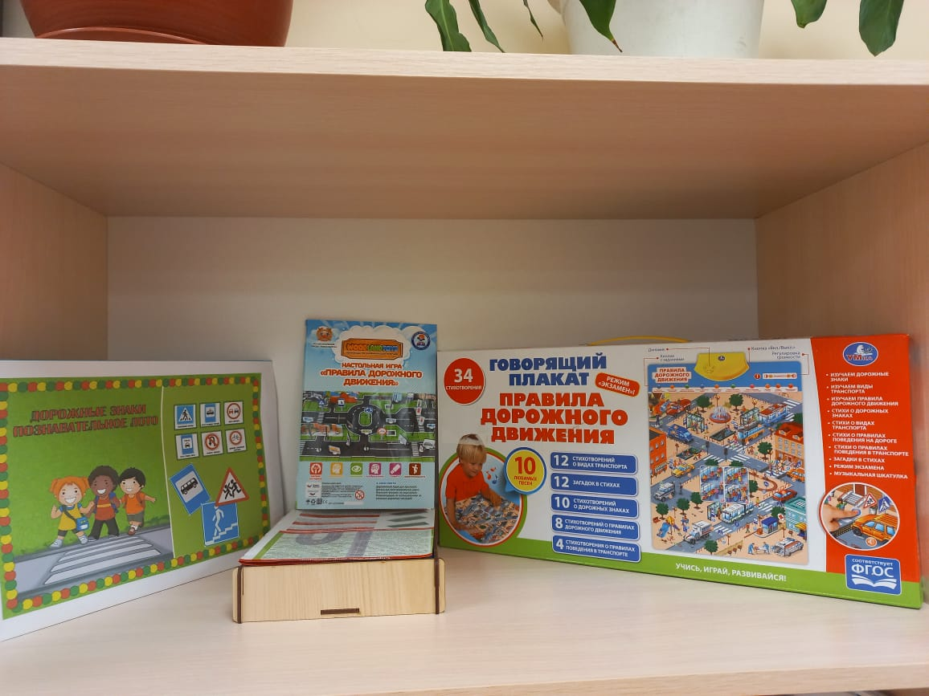
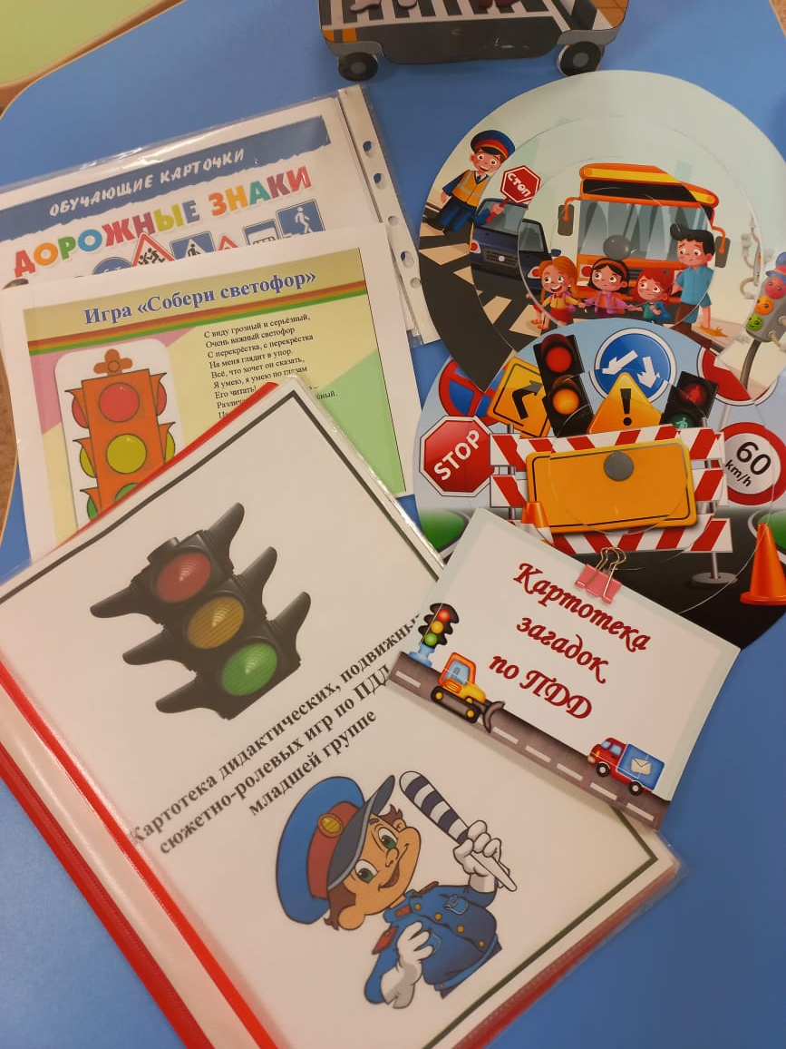
Предметно –развивающая среда группы оснащена
дидактическими играми по правилам дорожного движения

Slide 5
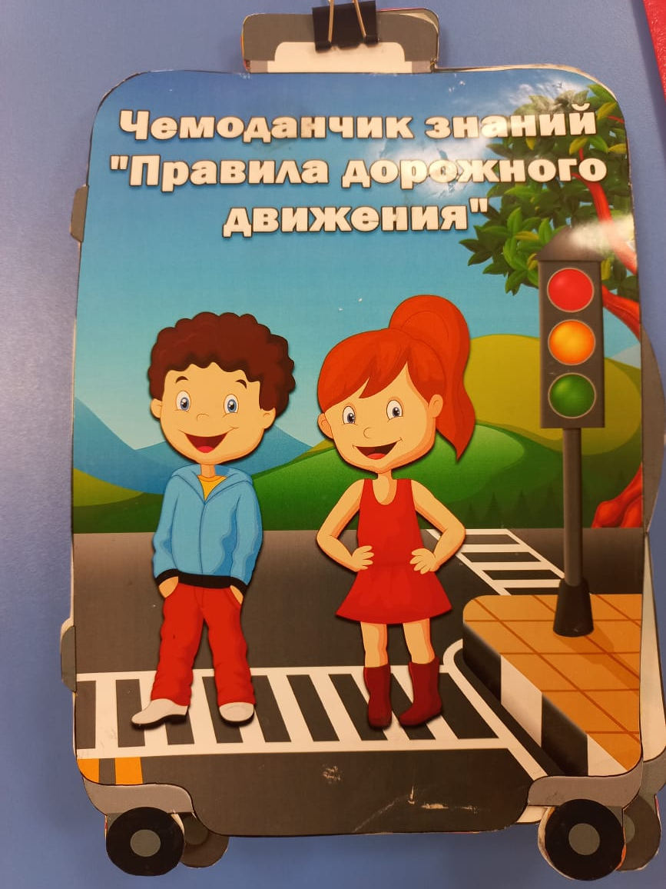
Наглядно-дидактическое пособие

Slide 6
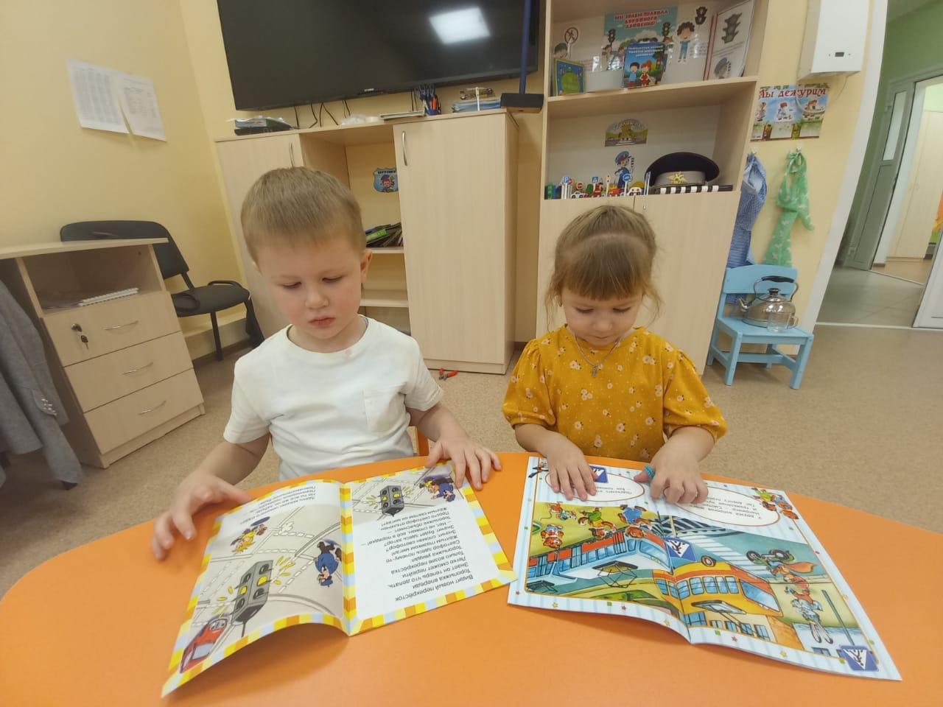
Художественная литература, сюжетные картинки

Slide 7
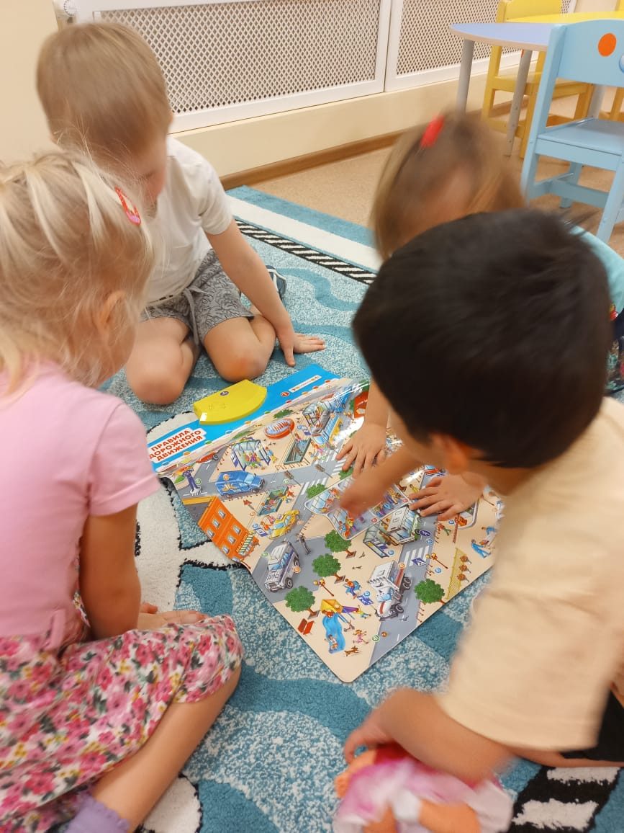
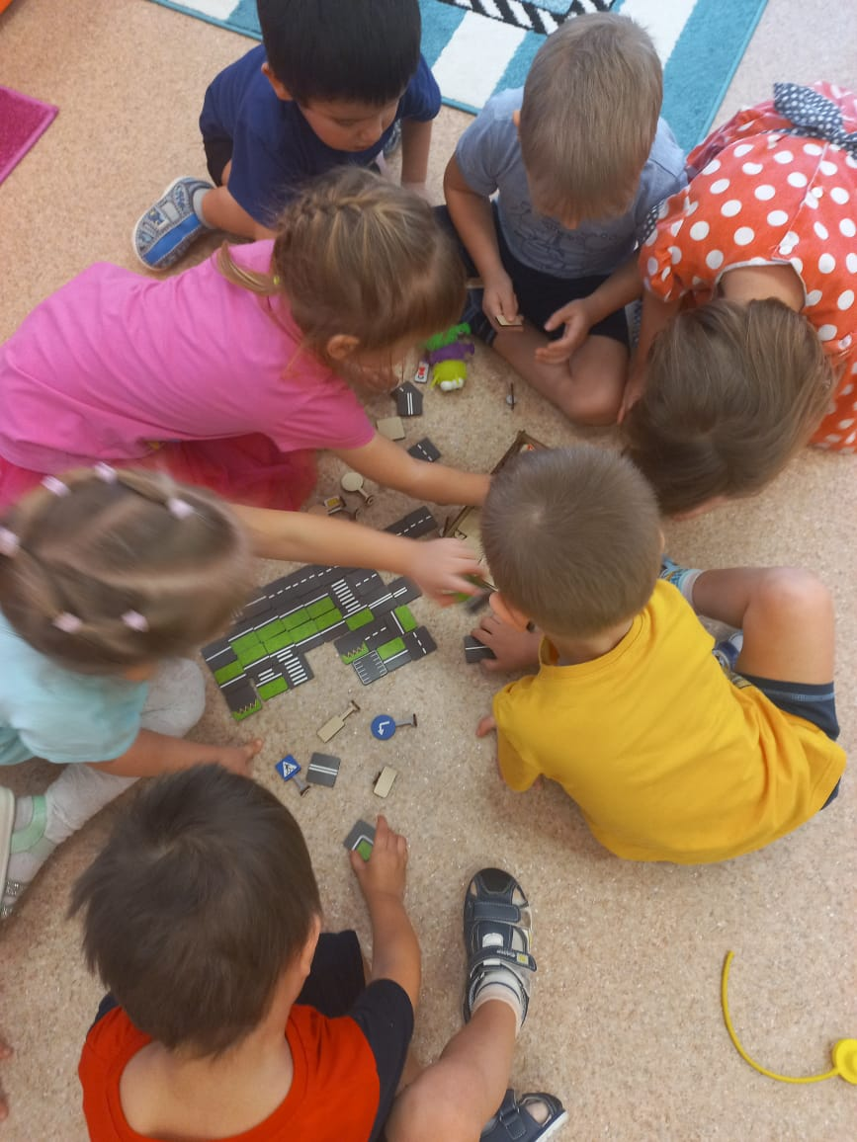
Обязательный вид деятельности- игра:
сюжетно- ролевая, дидактическая, настольная.

Slide 8
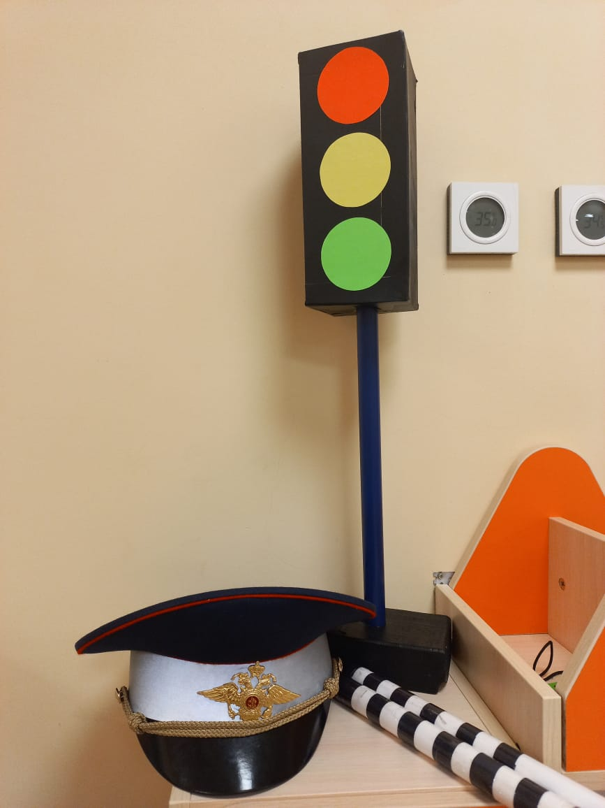
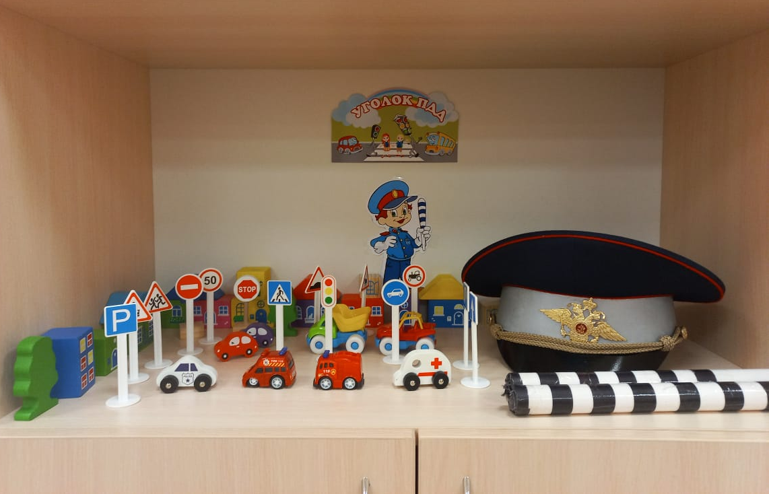
Наборы дорожных знаков, атрибуты к играм

Slide 9
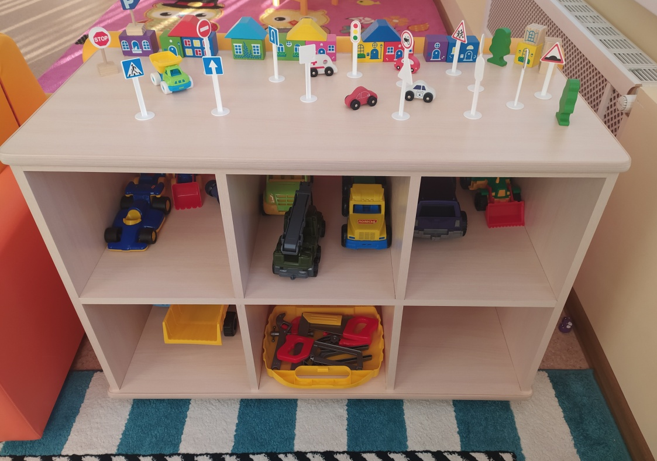

Slide 10
Работа с родителями по ПДД

Slide 11
СПАСИБО ЗА
ВНИМАНИЕ!

